Slide 1
Veijo Meri
Moderni sotakuvaaja

Slide 2
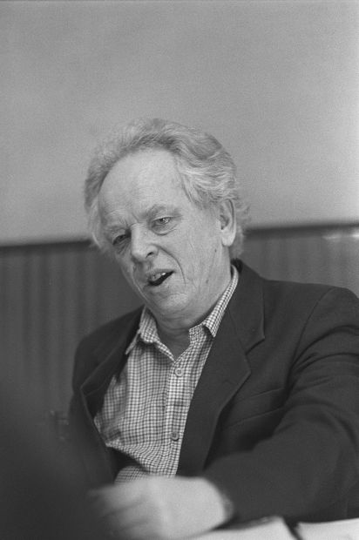
Veijo Meri
1928 - 2015
Romaaneja, novelleja, kuunnelmia, runoja, esseitä ja tutkielmia sekä käännöstöitä
(esim. Hamlet)
Teoksia on käännetty yli kahdellekymmenelle kielelle.

Slide 3
Teoksia
Ettei maa viheriöisi, novelleja (1954)
Manillaköysi, romaani (1957)
Peiliin piirretty nainen, romaani (1963)
Sotamies Jokisen vihkiloma, näytelmä (1965)
Kersantin poika, romaani (1971)
Aleksis Stenvallin elämä, kirjoitus (1973)
Jääkiekkoilijan kesä, romaani (1980)
Sanojen synty, tietokirja (1982)
Kevät kuin aamu, runoja (1987)
Pohjantähden alla, kirjoituksia (1999)

Slide 4
Palkinnot
Kirjallisuuden valtionpalkinto 1958, 1961, 1962, 1964, 1969, 1974, 1976
Sillanpää-palkinto 1963
Yleisradion kuunnelmapalkinto 1964
Bergbom-palkinto 1966
SKS:n Rosendahlin draamapalkinto 1966
Aleksis Kiven palkinto 1972
Pohjoismaiden neuvoston kirjallisuuspalkinto 1973 romaanista Kersantin poika
Otavan juhlavuoden kunniapalkinto 1980
Valtion taiteiljaeläke 1994
Suuren Suomalaisen Kirjakerhon tunnustuspalkinto 1995
Jenny ja Antti Wihurin rahaston kunniapalkinto 1996
Ruotsin huumoriliiton palkinto 1997
Suomi-palkinto 1997
Suomen kirjailijaliiton tunnustuspalkinto 2005

Slide 5

Manillaköysi (1957)

Slide 6
Juoni
Kehyskertomus:
Jatkosodan sotamies salakuljettaa löytämänsä köyden kotiin sitomalla sen vartalonsa ympärille. Junassa matkustavat kertovat toisilleen humoristisia tarinoita. Köysi on sidottu niin tiukasti, että sotamiehen olo muuttuu tukalaksi.
Novellikokoelma

Slide 7
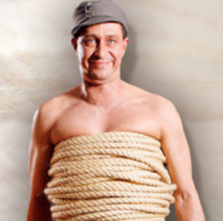
Sotamies Joose Keppilä
perheellinen mies
Maanviljelijä
Antisankari
Hiljainen mies, joka tekee, mitä pitää.

Slide 8
Hullu vääpeli
junassa kerrotun tarinan päähenkilö
erikoinen mies
taitava sodankävijä ja opettaja
http://yle.fi/aihe/artikkeli/2007/12/14/manillakoysi

Slide 9
Miljöö
Jatkosota
  Huoltotie
  Korsu
  Juna
  Koti
Junassa kuullut tarinat kertovat sotilaiden kokemuksista erilaisissa ympäristöissä, esimerkiksi rintamalla ja mielisairaalassa

Slide 10
Kertoja ja näkökulma
Kehyskertomusta kertoo ulkopuolinen, ilkikurinen kertoja Joosen näkökulmasta.
Tarinoita kertovat junassa matkustavat sotamiehet sivullisen näkökulmasta.

Slide 11
Kieli
Kuvailevaa, tarkkaa ja runollista
”Paljain päin, kastunut tukka päähän liimautuneena, silmät verestävinä, kulmat ja silmäin ympärystät oudosti kiiltäen hän seisoi paikallaan tunnista toiseen nurkkaan päin kallellaan takakenossa, kädet 90 asteen kulmassa seiniä pitkin levällään – ”(s. 42)

Slide 12
Tyyli
Modernismi
Musta huumori
Naturalismi
https://www.youtube.com/watch?v=kqYay5UYs8k

Slide 13
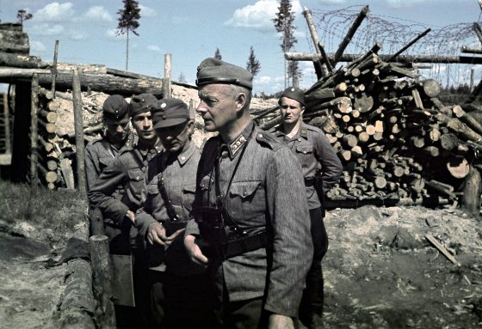
Aihe ja teema
Aihe: tarinat sodasta
Teema: sodan ja koko elämän mielettömyys

Slide 14
Lähteet
Kirjailija Veijo Meri on kuollut. HS 21.6.2015.
< http://yle.fi/uutiset/kirjailija_veijo_meri_on_kuollut/8091986 >.
Luettu 1.4.2016.
Meri, Veijo: Manillaköysi. Helsinki: Otava, 2007.
Veijo Meri. < http://www.otava.fi/kirjailijat/veijo_meri/ >.
Luettu 1.4.2016.
Kuva1. Kultala, Kalle: Kirjailija Veijo Meri kotonaan 1987. [viitattu 1.4.2016]. Saatavissa: http://yle.fi/aihe/artikkeli/2007/09/14/veijo-meri-moderni-sotakuvaaja
Kuva2 Kaakinen, Jussi: Manillaköysi, kansikuva. 2007. [viitatu 1.4.2016]. Saatavissa: http://www.luekirja.fi/veijo-meri/manillak%C3%B6ysi/kirja/66/
Kuva3 Helsingin kaupungin teatteri. [viitattu 1.4.2016]. Saatavissa: http://www.hkt.fi/ohjelmisto/play.php?name=mani
Kuva4 Pietinen, Otso. SA-kuva. HS. 23.4.2014. [viitattu 1.4.2016]. Saatavissa: http://www.hs.fi/kotimaa/a1398218107786 23.4.2014.

